Slide 1
Математическое моделирование – реакции фотовосстановления о-хинонов в присутствии третичных аминов
Заведующий кафедрой физической химии, д.х.н., профессор:
Маркин А.В.
Руководитель практики, к.х.н., доцент кафедры физической химии:
Арсеньев М. В.
Исполнитель, студент 4 курса ОФО группы 0219С-ФХ:
Крайнов И. О.

Slide 2
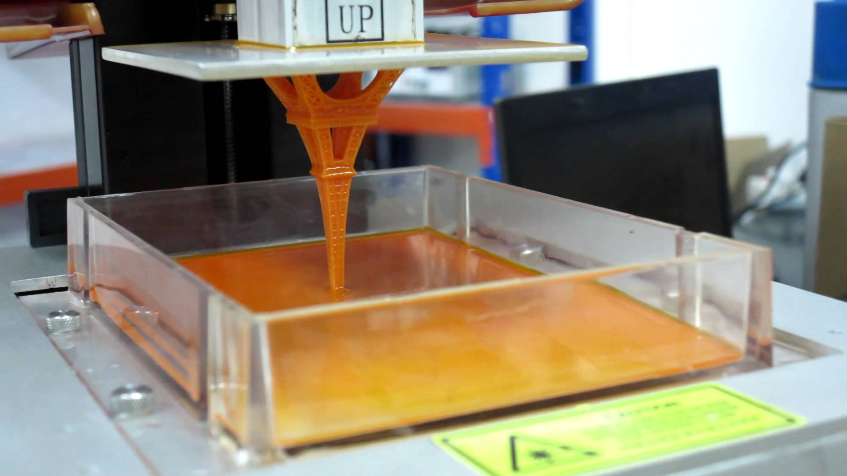
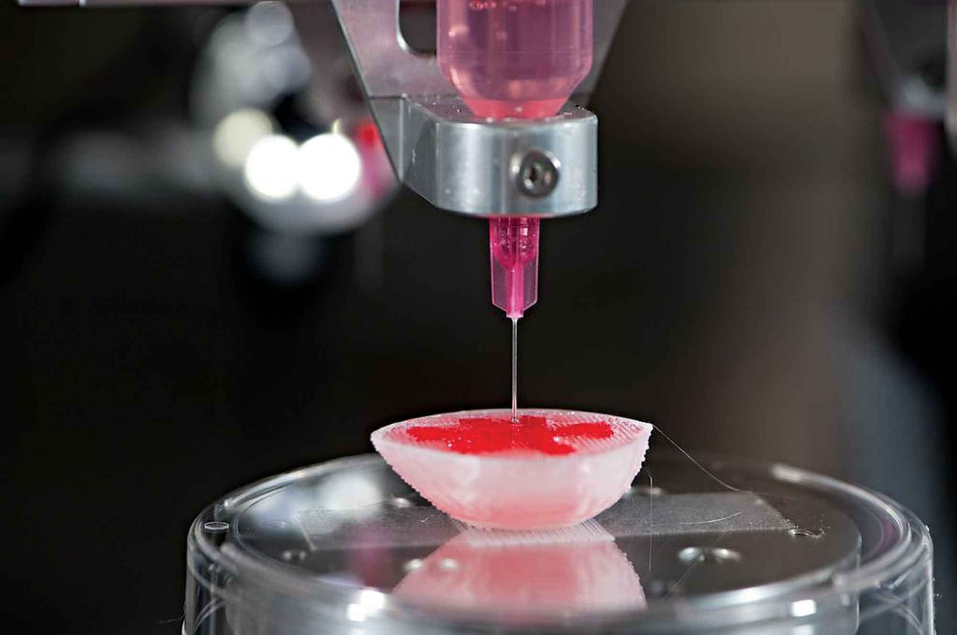
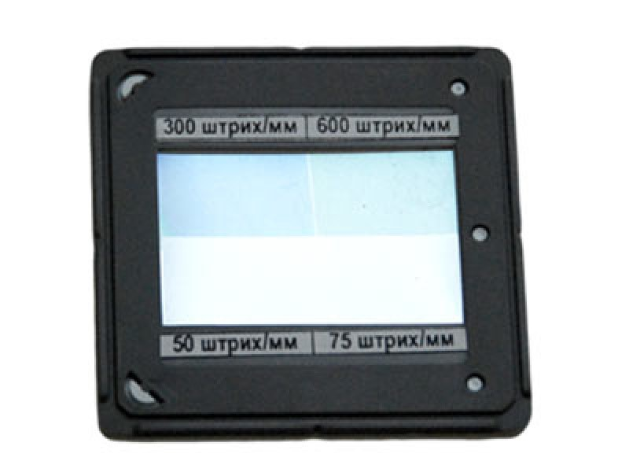
Введение
Области применения:
нанесение покрытий
тканевая инженерия
фотолитография
изготовление микрожидкостных устройств
3D-прототипирование
4D-биопечать
оптика
полиграфия
оптоэлектроника

Slide 3
Цели и задачи
Цель: построение кинетической модели фотовосстановления о-хинонов в присутствии H-доноров без учета диффузионных процессов
ЗАДАЧИ:
Построение системы обыкновенных дифференциальных уравнений для описания механизма фотовосстановления.
Изучение жесткости этой системы и влияния параметров (констант скорости) на конечное решение.
Численное решение системы подходящим эффективным методом.
Параметрическое исследование модели для нахождения оптимальных значений концентрации свободных радикалов.

Slide 4
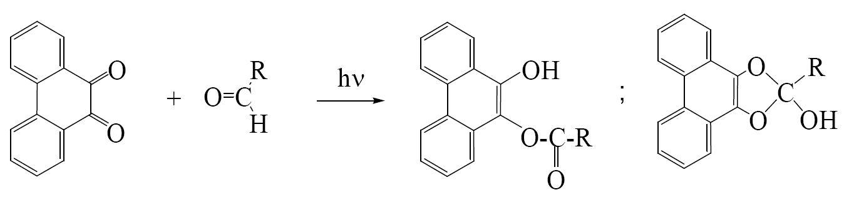
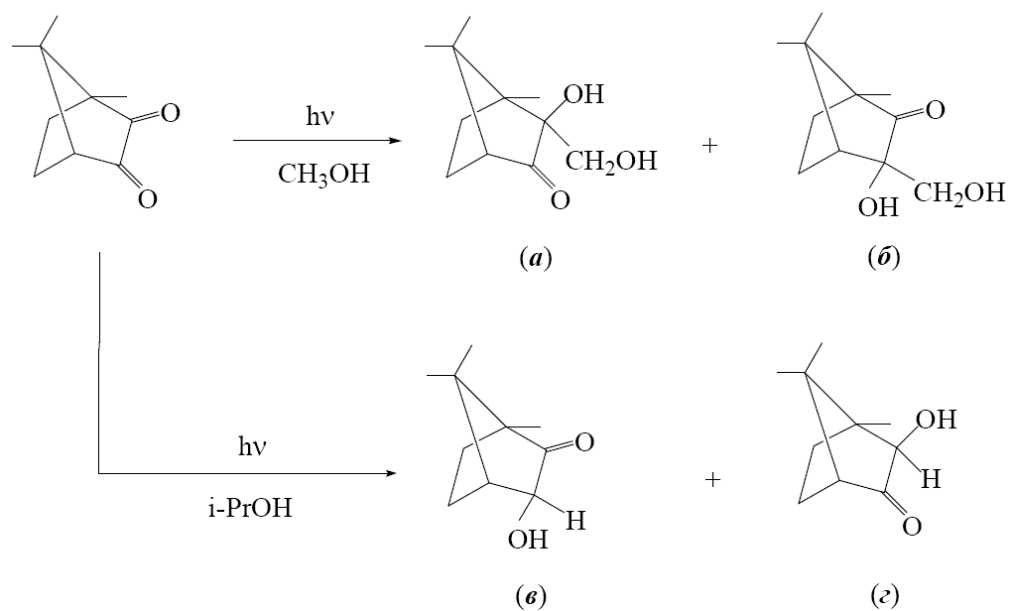
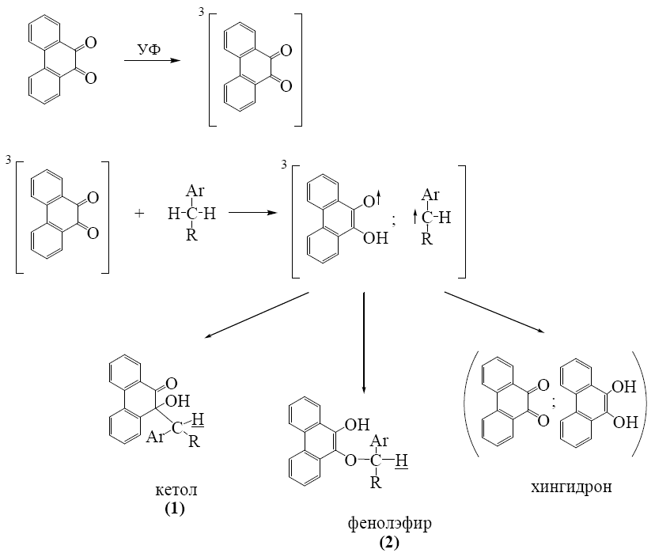
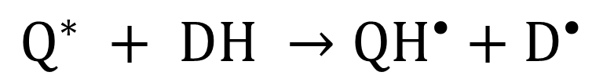
Восстановление
$$Q^{∗} + DH →{QН}^{•}+D^{•}$$

Slide 5
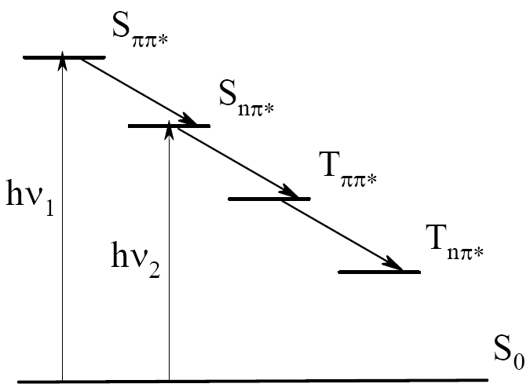



Фотосенсибилизация
$$k ={10}^{8}{− 10}^{10} с^{−1}$$
$$τ{\sim 10}^{−5}с$$
$$k =3{∗ 10}^{6} с^{−1}$$

Slide 6
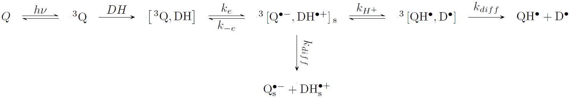


Фотовосстановление
$k, hv \sim {10}^{8}{− 10}^{10}с^{−1}$ - переход в триплетное состояние
$k_{e}\sim { 10}^{7} −{10}^{9} с^{−1}$ - передача электрона
$k_{−e} \sim { 10}^{7} − {10}^{9} с^{−1}$ - обратный процесс
$k_{H^{+}}\sim { 10}^{9} − {10}^{10} с^{−1}$ - передача H
$k_{diff} \sim {10}^{8}{ с}^{−1}$ - скорость диффузионных процессов
$k_{disp} \sim 1∗{10}^{9}M^{−1}с^{−1}$
$K\sim 2∗{10}^{−6}$
$k_{qH}\sim {K∗k_{disp}}^{5} \sim 2000 с^{−1}$

Slide 7


Образование и распад фенолэфира
$$k_{r}\sim { 10}^{9} с^{−1}$$
+
N-products
$$k_{p}\sim {10}^{−5} − {10}^{−3}с^{−1}$$
Факторы влияющие на скорость распада:
Стерический – объем эфирной группы
Электронно-донорные свойства амина
Полярность растворителя

Slide 8
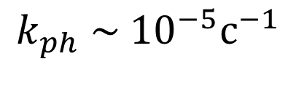
Фотолиз
$$k_{ph} \sim {10}^{−5}с^{−1}$$

Slide 9
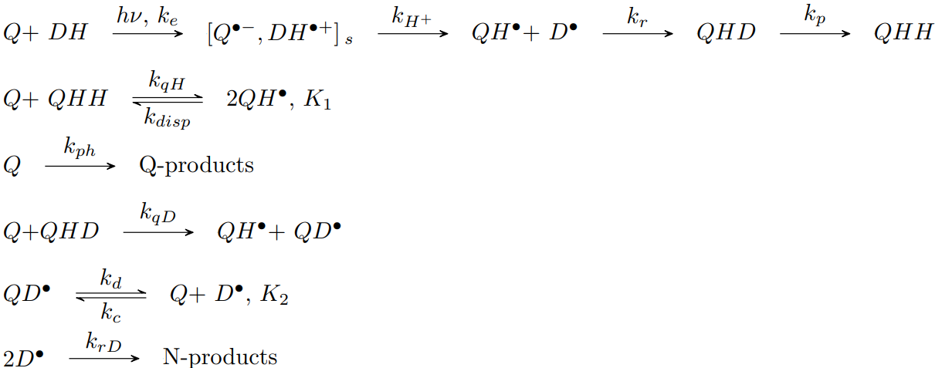
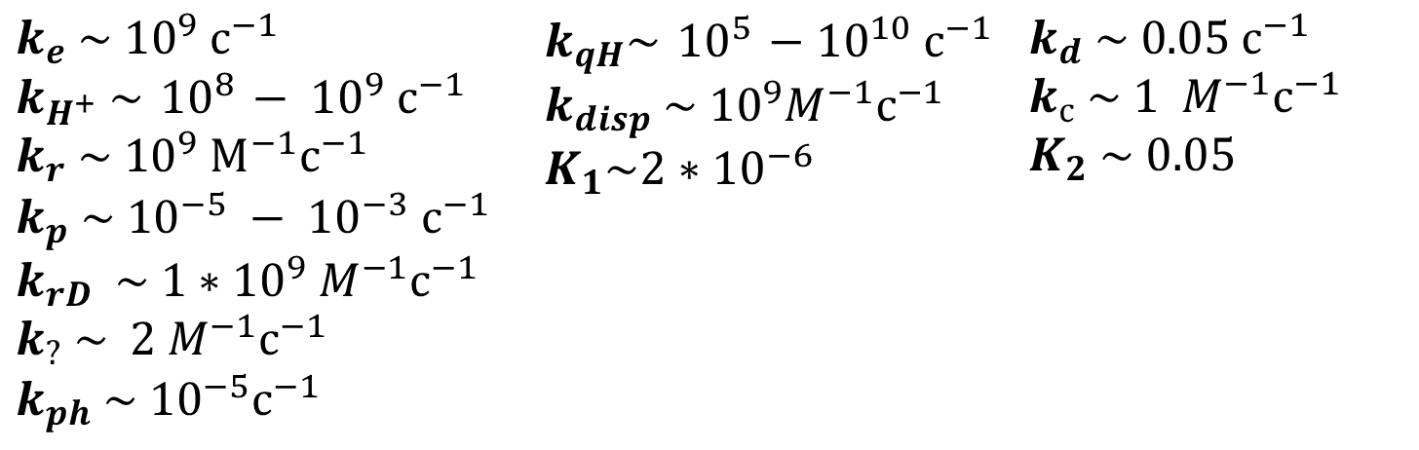
Общий механизм
+
N-products
$k_{e} \sim {10}^{9} с^{−1}$ $k_{H^{+}} \sim { 10}^{8} − {10}^{9}{ с}^{−1}$ $k_{r} \sim {10}^{9} {M^{−1}с}^{−1 }$ $k_{p} \sim {10}^{−5} − {10}^{−3}{ с}^{−1}$ $k_{rD} \sim 1∗{10}^{9} M^{−1}с^{−1}$ $k_{?} \sim 2{ M}^{−1}с^{−1}$ $k_{ph} \sim {10}^{−5}с^{−1}$ | $k_{qH}\sim { 10}^{5} −{10}^{10} с^{−1}$ $k_{disp} \sim {10}^{9}M^{−1}с^{−1}$ $K_{1}\sim 2∗{10}^{−6}$ | $k_{d} \sim 0.05 с^{−1}$ $k_{с} \sim 1 M^{−1}с^{−1}$ $K_{2} \sim 0.05$

Slide 10
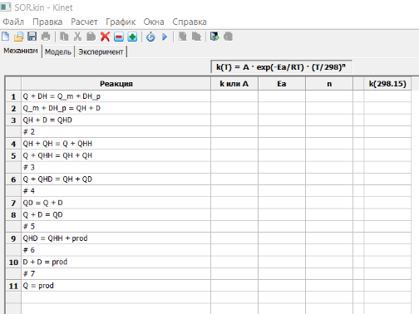
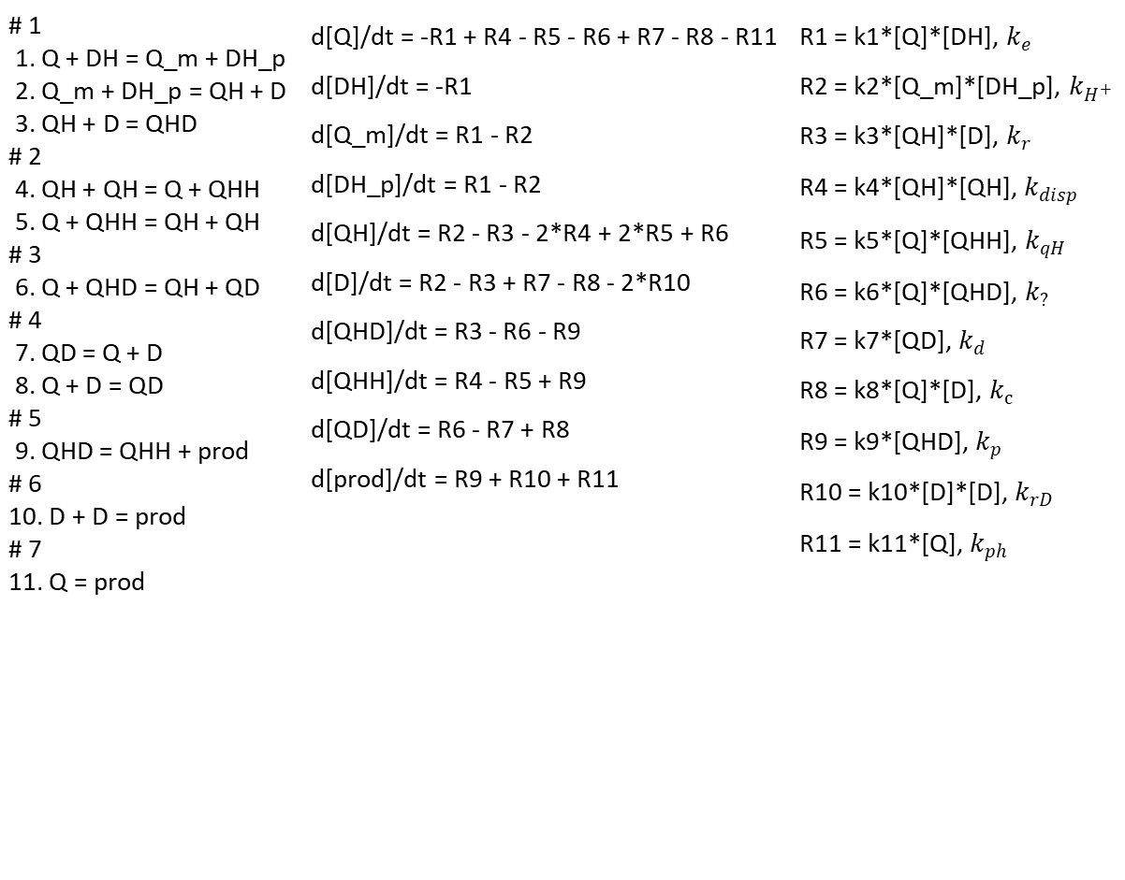
Формирование системы
Константа | значение
k1 | 1E+9*light
k2 | 1,00E+09
k3 | 1,00E+09
k4 | 1,00E+09
k5 | K2*k4
k6 | 2,00E+00
k7 | K4*k8
k8 | 1,00E+00
k9 | 0.001
k10 | 1,00E+09
k11 | 1,00E-05
K2 | 2,00E-06
K4 | 0.05
light | 1,00E-06
# 1 1. Q + DH = Q_m + DH_p 2. Q_m + DH_p = QH + D 3. QH + D = QHD # 2 4. QH + QH = Q + QHH 5. Q + QHH = QH + QH # 3 6. Q + QHD = QH + QD # 4 7. QD = Q + D 8. Q + D = QD # 5 9. QHD = QHH + prod # 6 10. D + D = prod # 7 11. Q = prod | d[Q]/dt = -R1 + R4 - R5 - R6 + R7 - R8 - R11 d[DH]/dt = -R1 d[Q_m]/dt = R1 - R2 d[DH_p]/dt = R1 - R2 d[QH]/dt = R2 - R3 - 2*R4 + 2*R5 + R6 d[D]/dt = R2 - R3 + R7 - R8 - 2*R10 d[QHD]/dt = R3 - R6 - R9 d[QHH]/dt = R4 - R5 + R9 d[QD]/dt = R6 - R7 + R8 d[prod]/dt = R9 + R10 + R11 | R1 = k1*[Q]*[DH], $k_{e}$ R2 = k2*[Q_m]*[DH_p], $k_{H^{+}}$ R3 = k3*[QH]*[D], $k_{r}$ R4 = k4*[QH]*[QH], $k_{disp}$ R5 = k5*[Q]*[QHH], $k_{qH}$ R6 = k6*[Q]*[QHD], $k_{?}$ R7 = k7*[QD], $k_{d}$ R8 = k8*[Q]*[D], $k_{с}$ R9 = k9*[QHD], $k_{p}$ R10 = k10*[D]*[D], $k_{rD}$ R11 = k11*[Q], $k_{ph}$
Вещество | Концентрация
Q | 1
DH | 1
QHH | 0

Slide 11
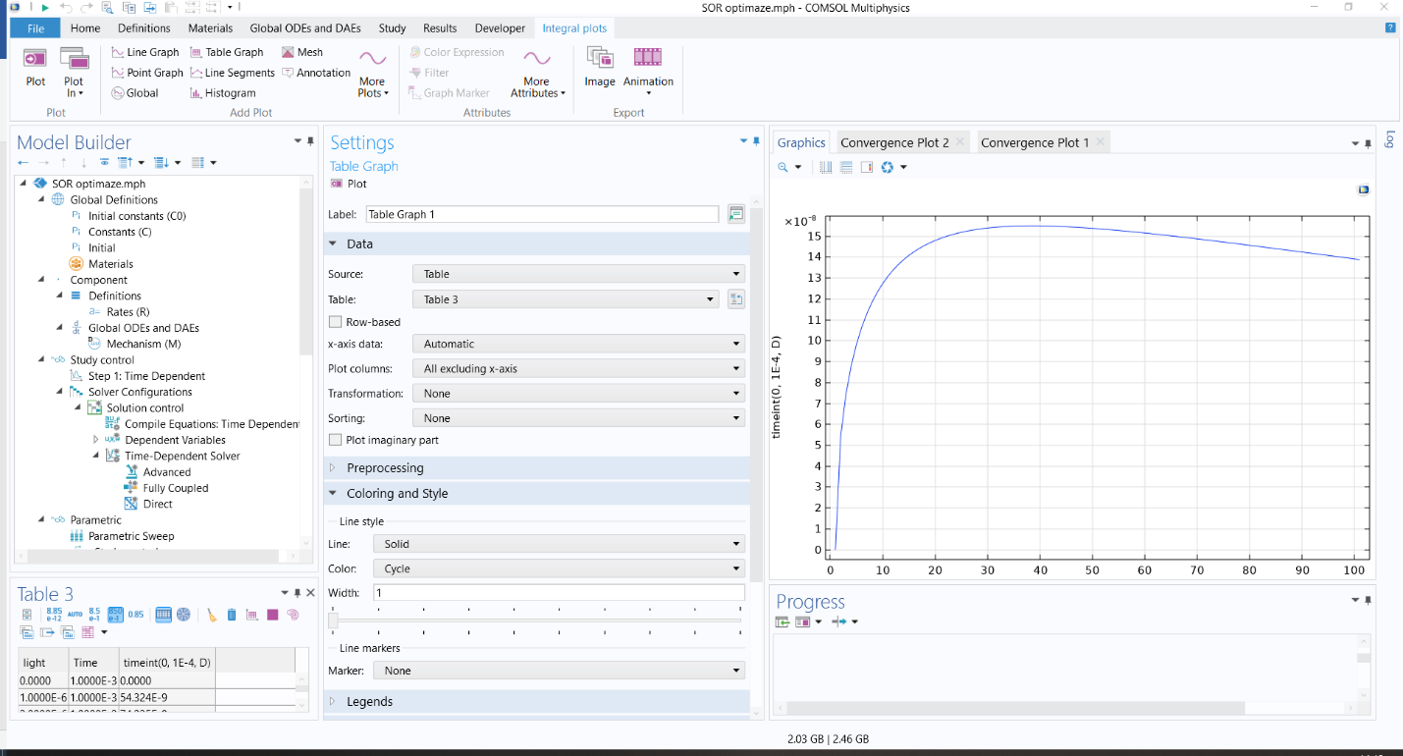
Описание метода расчета
1. дискретизация по времени
2. линеаризация системы и итерационное решение с помощью метода Ньютона-Рафсона на каждом временном шаге
3. решение системы линейных алгебраических уравнений на каждой итерации

Slide 12
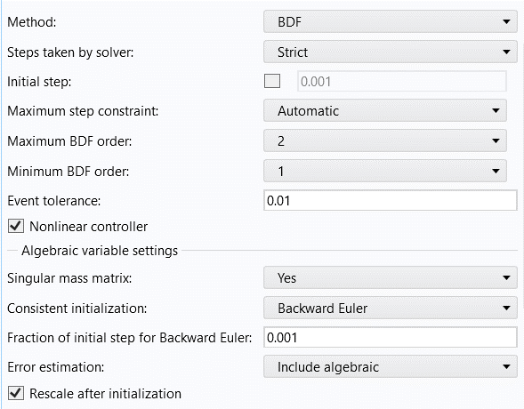
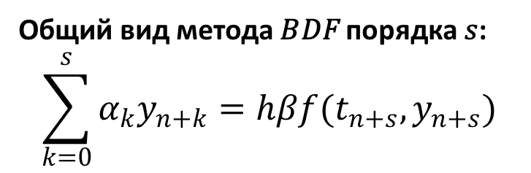
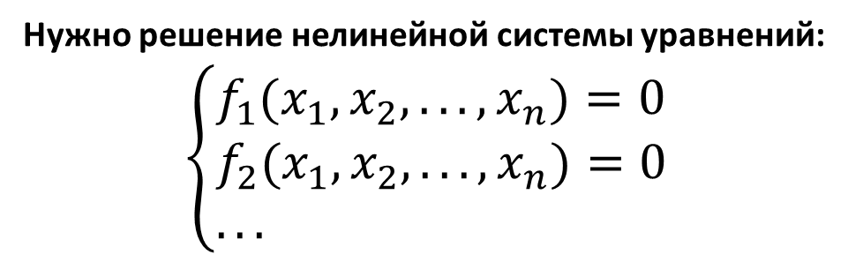
Дискретизация по времени
Общий вид метода 𝐵𝐷𝐹 порядка 𝑠:
$$\sum_{k=0}^{s}{α_{k}y_{n+k}}=hβf(t_{n+s},y_{n+s})$$
ограничение на максимальный порядок точности = 6
фиксированный порядок точности для каждого числа стадий
обладают высокой устойчивостью при решении жестких систем дифференциальных уравнений
Нужно решение нелинейной системы уравнений:
$$\left\{\begin{aligned}&f_{1}(x_{1},x_{2},...,x_{n})=0 \\ &f_{2}(x_{1},x_{2},...,x_{n})=0 \\ &...\end{aligned}\right.$$

Slide 13
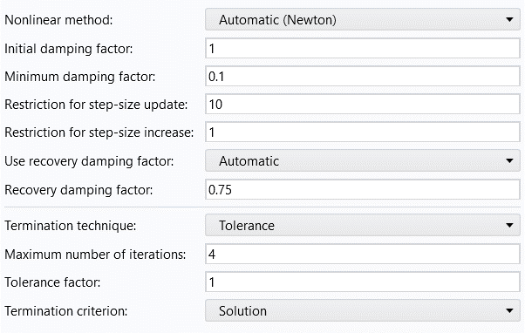
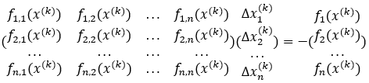
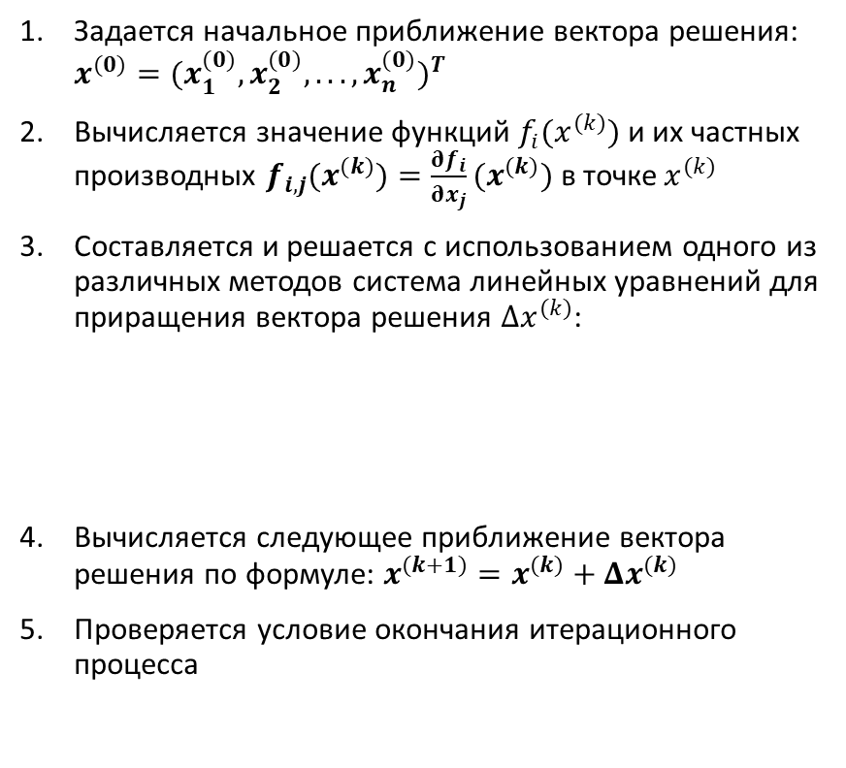
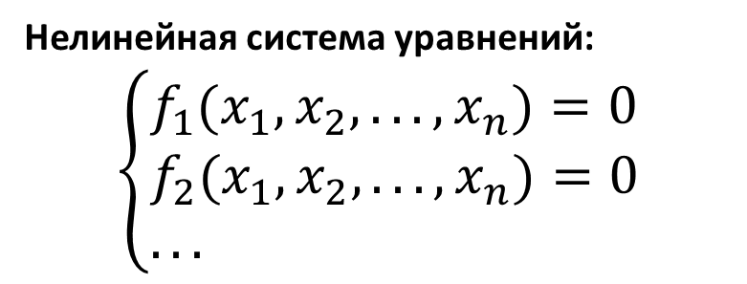
Линеаризация методом Ньютона-Рафсона
Нелинейная система уравнений:
$$\left\{\begin{aligned}&f_{1}(x_{1},x_{2},...,x_{n})=0 \\ &f_{2}(x_{1},x_{2},...,x_{n})=0 \\ &...\end{aligned}\right.$$
Задается начальное приближение вектора решения: $x^{(0)}=(x_{1}^{(0)},x_{2}^{(0)},...,x_{n}^{(0)})^{T}$
Вычисляется значение функций $f_{i}(x^{(k)})$и их частных производных $f_{i,j}(x^{(k)})=\frac{∂f_{i}}{∂x_{j}}(x^{(k)})$ в точке$x^{(k)}$
Составляется и решается с использованием одного из различных методов система линейных уравнений для приращения вектора решения $Δx^{(k)}$:
Вычисляется следующее приближение вектора решения по формуле: $x^{(k+1)}=x^{(k)}+Δx^{(k)}$
Проверяется условие окончания итерационного процесса
Нужно решение СЛАУ:

Slide 14
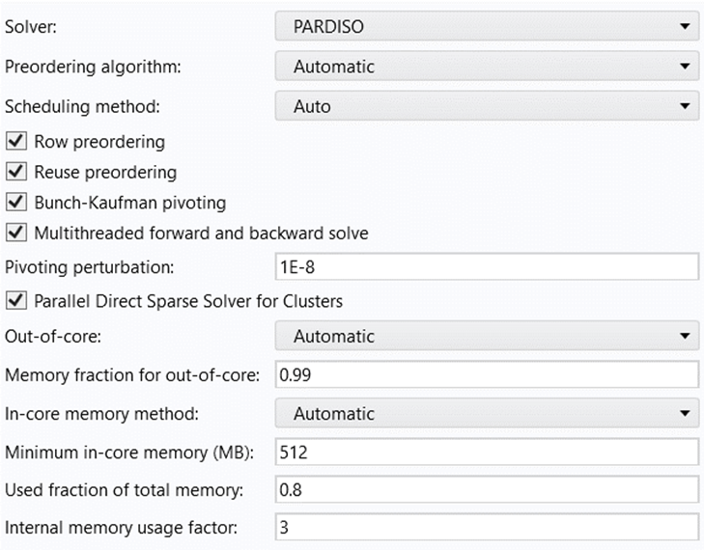
Решение СЛАУ
СЛАУ:
PARDISO - Parallel Direct Sparse Solver
использует метод LU-разложения
поддерживает параллельные вычисления на многопроцессорных и многоядерных системах
может эффективно решать большие и сложные системы
использует предобуславливатель — это специальная матрица, которая используется для улучшения сходимости итерационных методов

Slide 15
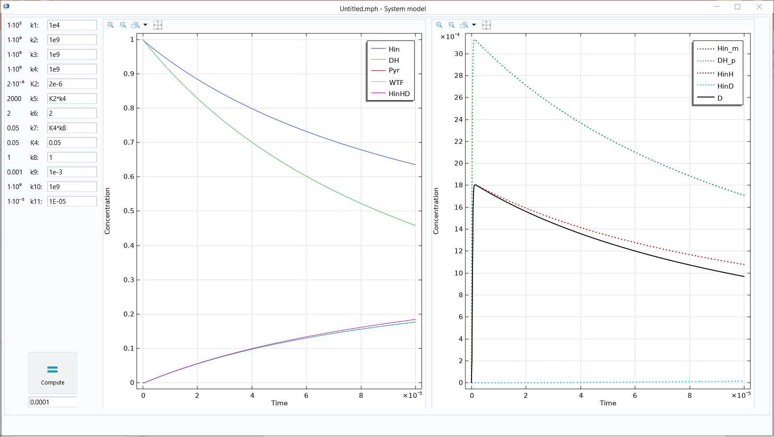
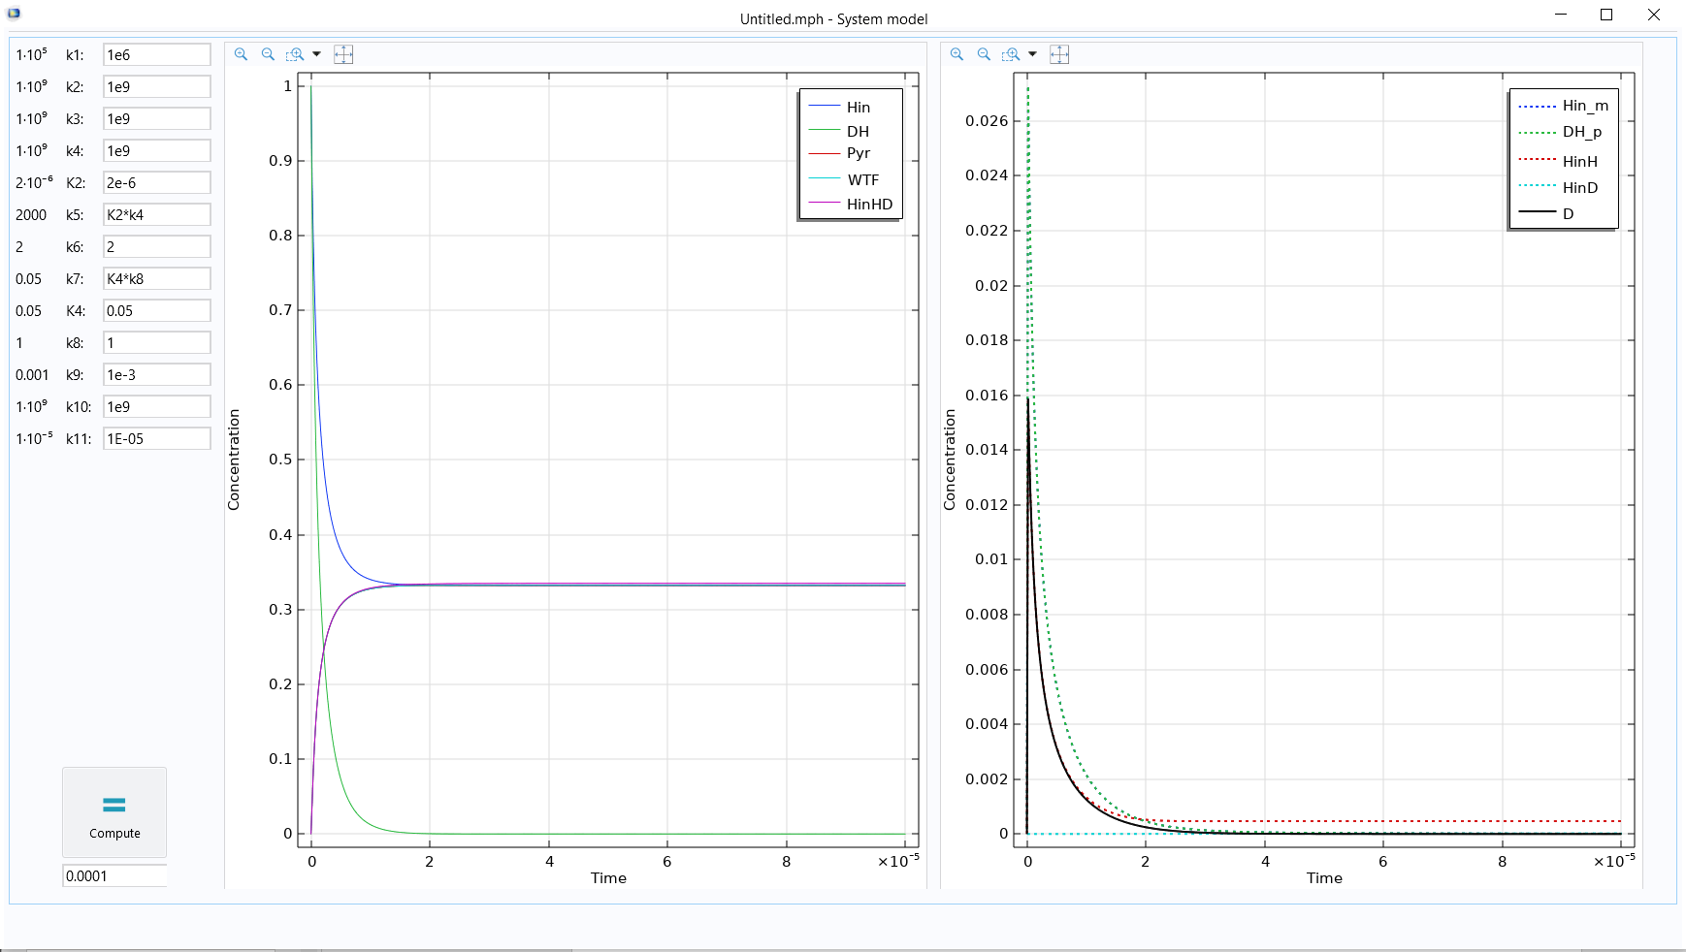
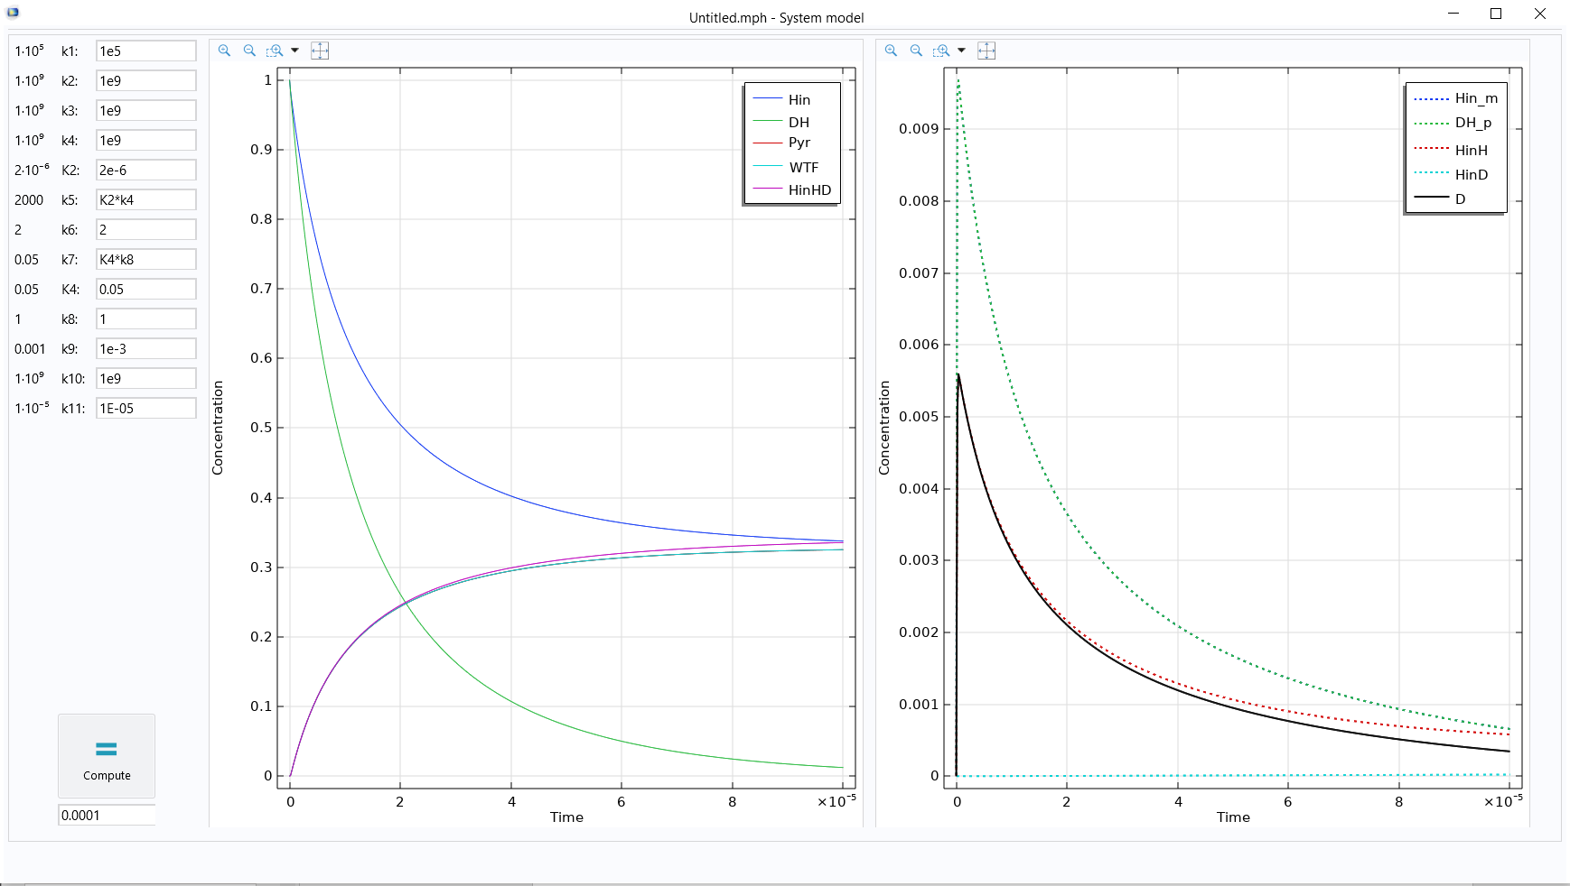
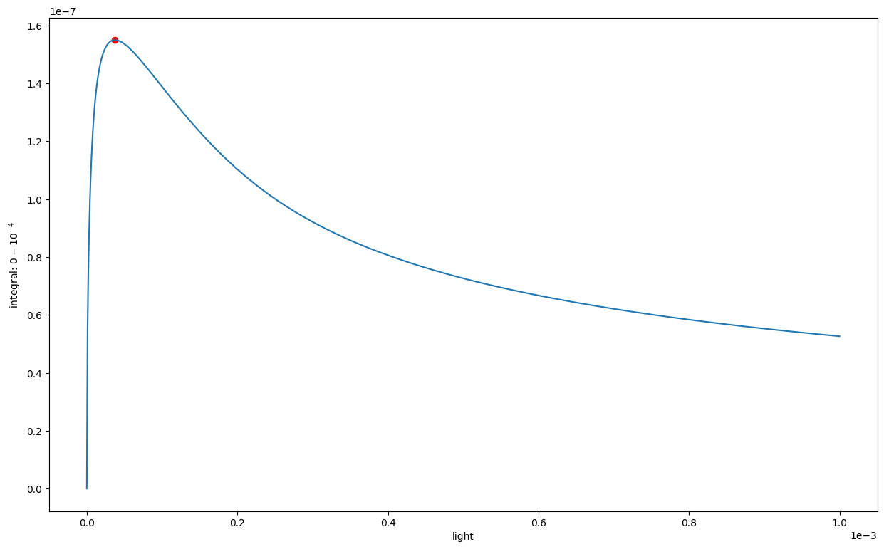
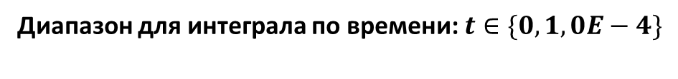
Результаты моделирования
Max integral value = 1.55E-07
Light = 3.70E-05
Диапазон для интеграла по времени:$t∈\{0,1,0E−4\}$

Slide 16
Спасибо за внимание!

Slide 17
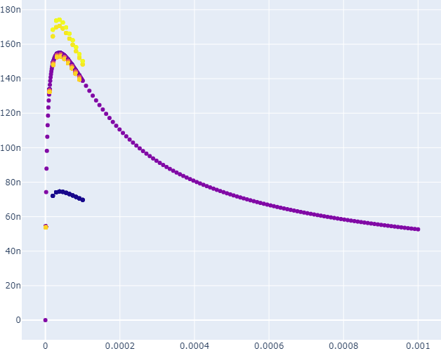
Проблемы
Недостаточность точных кинетических данных
Неоднозначность результатов
Сложная зависимость констант от строения о-хинонов и доноров H
Сложность визуализации n-мерных графиков
Большие затраты вычислительных ресурсов даже для такой системы

